Slide 1
Projet Tutoré de Second Semestre
Lafourcade Paul - TP4
Dran Liam - TP3
Popovic Mano - TP3
Enseignant-Tuteur :
M. Dourisboure
Application d’organisation de tournois de Tennis de Table

Slide 2
Notre Objectif :
Notre objectif est de faciliter l’organisation et la gestion de tournois de Tennis de Table.
Ceci sera fait via la conception d’une application ergonomique ayant pour cible les présidents et gérants de clubs de Tennis de Table qui souhaiteraient amener leur club vers une dynamique compétitive.
Ils pourront en effet organiser des rencontres avec d’autres clubs.
Ces rencontres sont uniquement entre 2 clubs.
Ils pourront par la suite communiquer avec ces clubs à travers une messagerie intégrée.

Slide 3
Acteurs:
Les gérants de club :
Ils créent et remplissent les fiches joueurs (une par joueurs) et les fiches équipes (une par club).
Ils prennent contact avec un(des) clubs disponibles pour une rencontre via une messagerie integrée.

Slide 4
Services :
Créer Fiche Joueur :
Remplir les informations d’un joueur et en créer une fiche.
Créer Fiche équipe :
Remplir les informations du club ainsi que associer les fiches joueurs.
Il y a une fiche équipe par club.
Communiquer par Messagerie :
Les 2 équipes peuvent communiquer à travers une messagerie intégrée

Slide 5
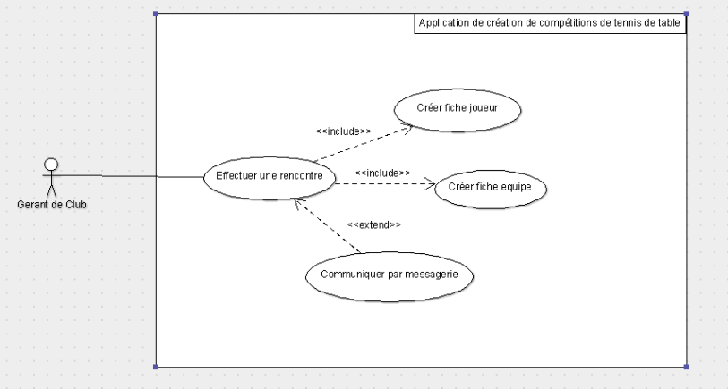
Diagramme des cas d’utilisation :

Slide 6
Conception de l’Application :
Le public cible est un Gérant d’un club de Tennis de Table.
Pour la Conception : Balsamiq, Drive et Messenger/Discord pour communiquer. Stack est aussi une possibilité mais le temps que l’on consacrerait à apprendre à utiliser l’outil pourrait au final ne pas en valoir la peine par rapport aux outils standards.
Trello est aussi envisagé.
Application mobile Android :
- Android Studio
- Native (Sous Java) pour pouvoir tirer toutes les fonctionnalités d’Android et pour une contrainte de temps.
- FireBase nous permettra de gérer les bases de données.
Le code sera déposé sur GitHub afin de permettre le travail en groupe plus pratique et organisée.

Slide 7
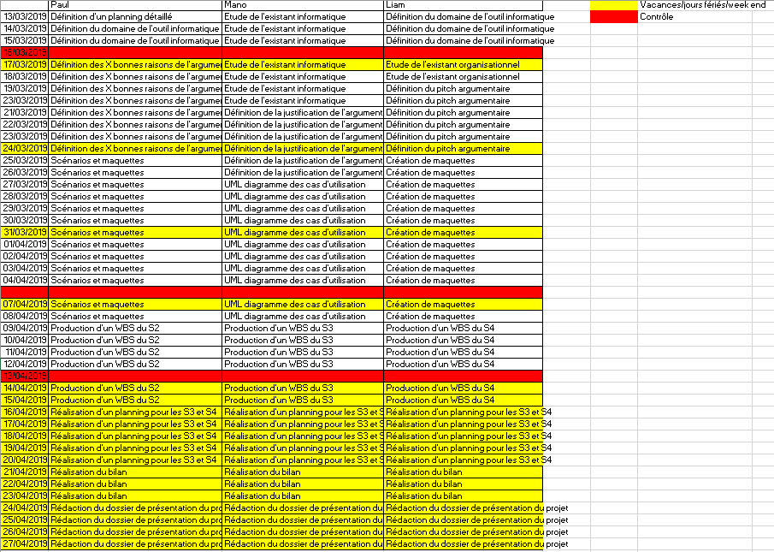
Planning du Semestre 2

